Slide 1
আজকের অনলাইন ক্লাসে সবাইকে-
স্বাগত

Slide 2
শিক্ষক পরিচিতি
মোঃ হাবিবুর রহমান প্রভাষক (রাষ্ট্রবিজ্ঞান বিভাগ) কুশিয়ারা ডিগ্রি কলেজ গোলাপগঞ্জ, সিলেট। মোবাইলঃ ০১720 82 44 33 ই-মেইলঃ rhabib0007@gmail.com

Slide 3
পাঠ পরিচিতিঃ পৌরনীতি ও সুশাসন- দ্বিতীয় পত্র দ্বাদশ শ্রেণি অষ্টম অধ্যায়ঃ (বাংলাদেশের নির্বাচন ব্যবস্থা)

Slide 4
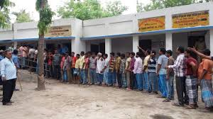
চলো আমরা একটা ছবি দেখি----

Slide 5
আজকের পাঠ
বাংলাদেশের নির্বাচন ব্যবস্থার বৈশিষ্ট্য

Slide 6
শিখনফল
বাংলাদেশের নির্বাচন ব্যবস্থার বৈশিষ্ট্য সম্পর্কে বলতে পারবে;
1
2
নির্বাচনে নাগরিকের ভূমিকা ব্যাখ্যা করতে পারবে;
3
নির্বাচনে নাগরিকের অংশগ্রহণের গুরুত্ব মূল্যায়ন করতে পারবে।

Slide 7
বাংলাদেশের নির্বাচনের বৈশিষ্ট্য
বাংলাদেশ একটি গণতান্ত্রিক রাষ্ট্র। সংবিধানের দ্বিতীয় ভাগে ‘১১ অনুচ্ছেদে’ রাষ্ট্র পরিচালনার মূলনীতিতে বলা হয়েছে যে, প্রশাসনের সকল পর্যায়ে নির্বাচিত প্রতিনিধিদের মাধ্যমে জনগণের কার্যকর অংশগ্রহণ নিশ্চিত হবে। গণতান্ত্রিক মূল্যবোধ ও ঐতিহ্যের স্মারক হিসেবে গণপ্রজাতন্ত্রী বাংলাদেশের সর্বস্তরে সর্বজনীন ভোটাধিকার ভিত্তিতে অবাধ ও নিরপেক্ষ নির্বাচন ব্যবস্থা গড়ে উঠেছে। এদেশের নির্বাচন ব্যবস্থার কতগুলো বৈশিষ্ট্য রয়েছে, সেগুলো হলো-

Slide 8
বাংলাদেশের নির্বাচনের বৈশিষ্ট্য
গণতান্ত্রিক ভিত্তি

Slide 9
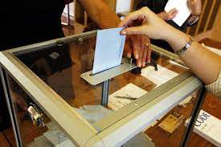
বাংলাদেশের নির্বাচনের বৈশিষ্ট্য
সার্বজনীন ভোটাধিকার

Slide 10
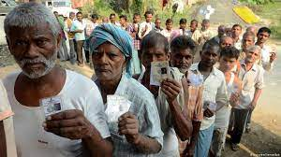
বাংলাদেশের নির্বাচনের বৈশিষ্ট্য
ভোটার তালিকা ও সম-ভোটাধিকার

Slide 11
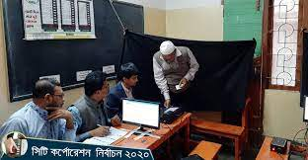
বাংলাদেশের নির্বাচনের বৈশিষ্ট্য
গোপন ভোট পদ্ধতি

Slide 12
বাংলাদেশের নির্বাচনের বৈশিষ্ট্য
সরল ভোট পদ্ধতি

Slide 13
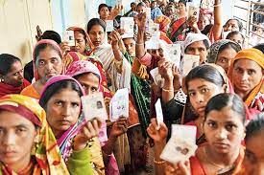
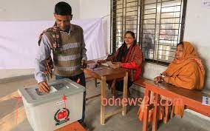
বাংলাদেশের নির্বাচনের বৈশিষ্ট্য
প্রত্যক্ষ ভোট

Slide 14
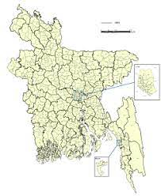
বাংলাদেশের নির্বাচনের বৈশিষ্ট্য
একক প্রতিনিধিত্বমূলক নির্বাচনি এলাকা

Slide 15
বাংলাদেশের নির্বাচনের বৈশিষ্ট্য
নিয়মিত নির্বাচন অনুষ্ঠান

Slide 16
বাংলাদেশের নির্বাচনের বৈশিষ্ট্য
স্বতন্ত্র, স্বাধীন ও নিরপেক্ষ নির্বাচন কমিশন

Slide 17
একক কাজ
নির্বাচনে কেন নাগরিকদের অংশগ্রহণ প্রয়োজন?

Slide 18
নির্বাচনে নাগরিকের ভূমিকা
গণতন্ত্রের মূল ভিত্তি হচ্ছে নির্বাচন ও নির্বাচকমন্ডলী। গণতান্ত্রিক রাষ্ট্রে নির্বাচনের মধ্য দিয়ে জনগণ তাদের সার্বভৌম ক্ষমতা প্রয়োগ করে থাকে। নির্বাচনে ভোটাধিকার প্রয়োগ করে নাগরিকগণ সরকার গঠন করে।
নির্বাচনে নাগরিকের বিশেষ করে বাংলাদেশের নাগরিকের ভূমিকা নিম্নরুপঃ

Slide 19
নির্বাচনে নাগরিকের ভূমিকা
প্রতিনিধি নির্বাচন

Slide 20
নির্বাচনে নাগরিকের ভূমিকা
প্রার্থী হিসেবে নির্বাচনে অংশগ্রহণ

Slide 21
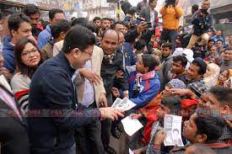
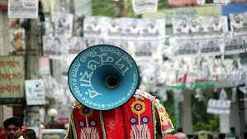
নির্বাচনে নাগরিকের ভূমিকা
নির্বাচনি প্রচারণা

Slide 22
নির্বাচনে নাগরিকের ভূমিকা
বিবিধ

Slide 23
জোড়ায় কাজ
সার্বজনীন ভোটাধিকার বলতে কী বুঝ?

Slide 24
নির্বাচনে নাগরিকের অংশগ্রহণের গুরুত্ব
আধুনিক গণতান্ত্রিক রাষ্ট্রে প্রতিনিধিত্বমূলক শাসন প্রচলিত। নাগরিকগণ পরোক্ষভাবে অর্থাৎ তাদের ভোট প্রদানের মাধ্যমে প্রতিনিধি নির্বাচন করে আইন প্রণয়ন এবং সরকার পরিচালনায় অংশগ্রহণ করে থাকে। আর প্রতিনিধি বাছাইয়ের জন্য নির্বাচনের কোন বিকল্প নেই। নির্বাচিত প্রতিনিধিগণ জনগণ তথা নাগরিকদের পক্ষেই শাসন কাজ পরিচালনা করে থাকে। এজন্য বর্তমান গণতন্ত্রের অর্থই হলো প্রতিনিধিত্বমূলক বা পরোক্ষ গণতন্ত্র। আধুনিক প্রতিনিধিত্বমূলক গণতন্ত্রের সফলতার পূর্বশর্তই হচ্ছে নির্বাচন। এজন্যই বর্তমান প্রতিনিধিত্বমূলক শাসন ব্যবস্থায় নির্বাচনে নাগরিকের অংশগ্রহণের গুরুত্ব অপ্রিসীম।

Slide 25
মূল্যায়ন
১। নির্বাচন কী?
উত্তরঃ নির্বাচন হলো সিদ্ধান্ত গ্রহণের এমন একটি আনুষ্ঠানিক প্রক্রিয়া, যার মাধ্যমে জনগণ প্রশাসনিক কাজের জন্য একজন প্রতিনিধিকে বেছে নেয়।
২। বাংলাদেশে প্রথম সংসদ নির্বাচন অনুষ্ঠিত হয়েছিল কখন?
উত্তরঃ ৭ই মার্চ, ১৯৭৩।
৩। প্রথম তত্ত্বাবধায়ক সরকারের প্রধান উপদেষ্টা কে ছিলেন?
উত্তরঃ সাবেক প্রধান বিচারপতি মুহাম্মদ হাবিবুর রহমান।

Slide 26
বাড়ির কাজ
বাংলাদেশের নির্বাচন ব্যবস্থাকে সুষ্ঠু, অবাধ, নিরপেক্ষ করার জন্য তুমি কোন কোন ব্যবস্থা গ্রহণের জন্য সুপারিশ করবে?

Slide 27
সবাইকে অসংখ্য ধন্যবাদ

